Slide 1
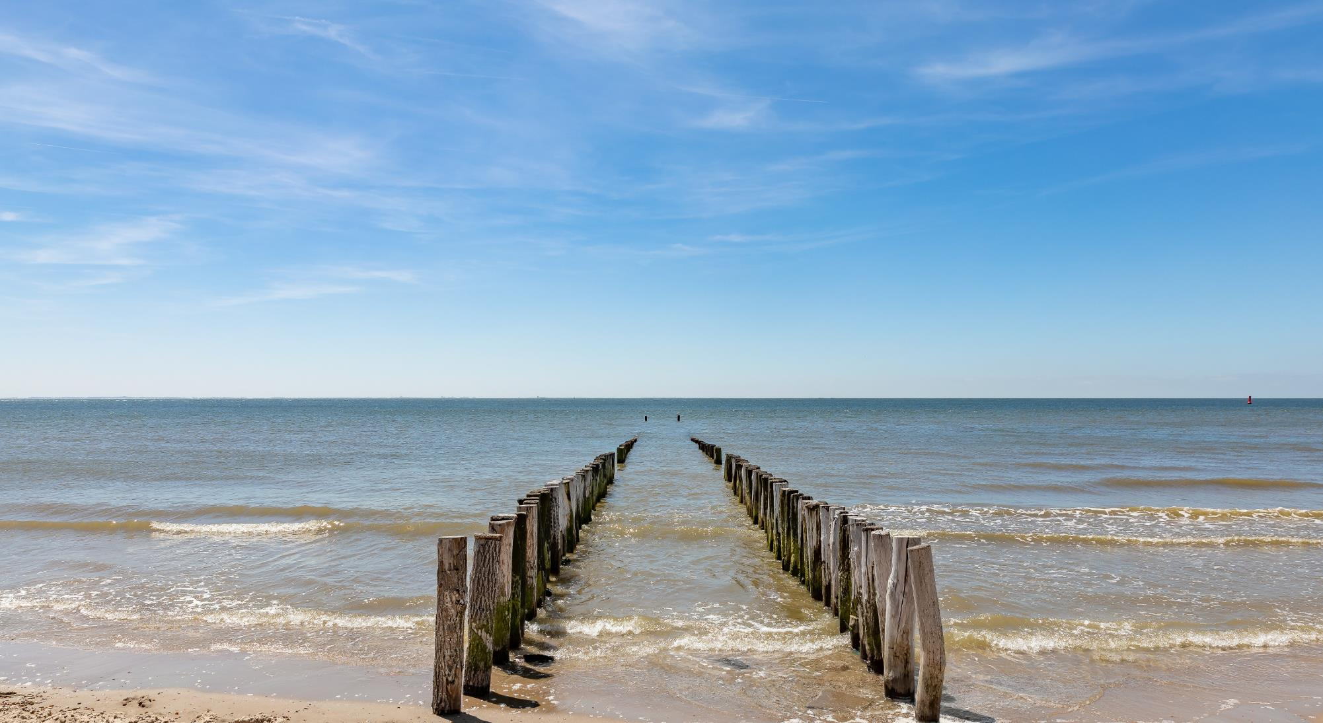
KC Oostkapelle
Toelichting beplantingsplan
Thomas Lavooij
Beleidsadviseur Groen, gemeente Veere
16 april 2026

Slide 2
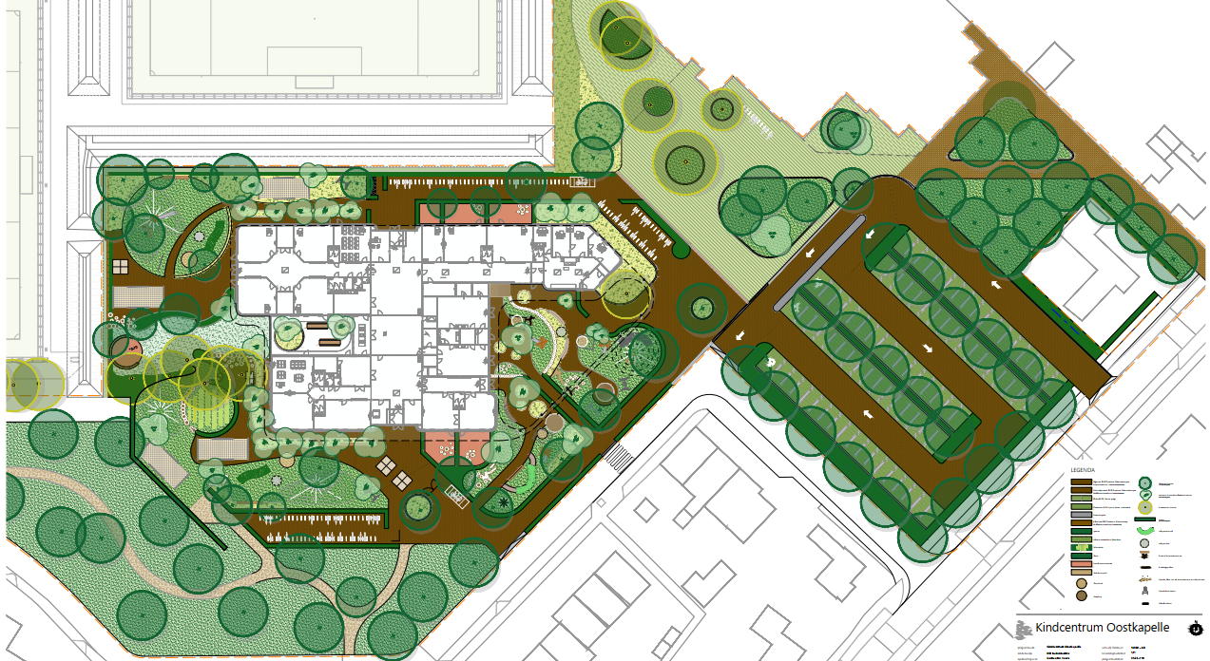
Definitief ontwerp (DO)

Slide 3
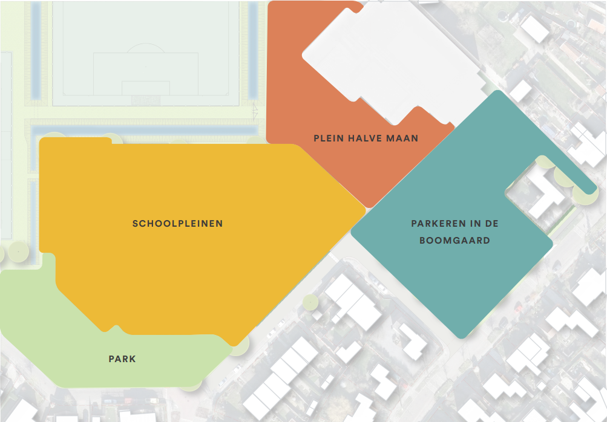
Verschillende deelgebieden van het DO
Het plangebied is opgedeeld in 4 gebieden, allemaal met eigen functies en gebruik. Bij die deelgebieden hoort een andere soort beplanting. Bijv. in het park; grote, breed uitgroeiende bomen. Op het schoolplein wat kleinere bomen welke toch zorgen voor schaduw in warme perioden en goed zijn voor de biodiversiteit. En ook nog eens leerzaam voor de kinderen.

Slide 4
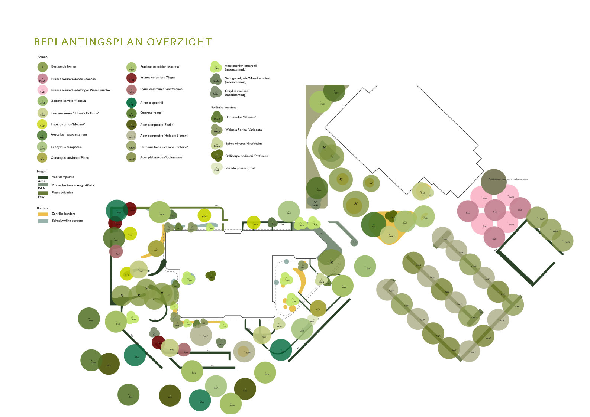

Slide 5
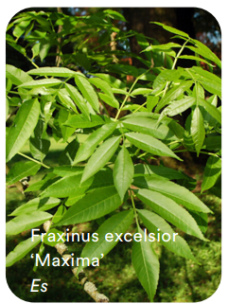
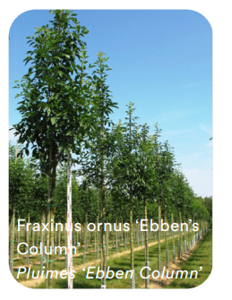
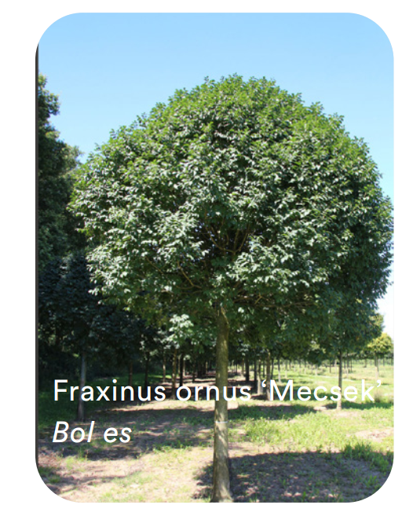
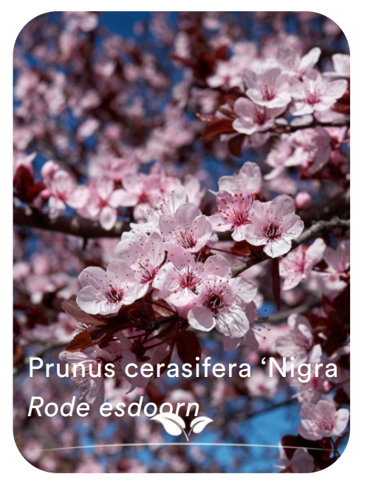
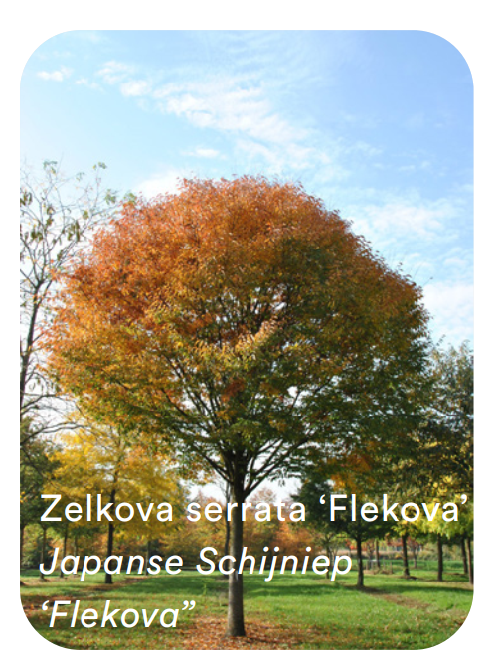
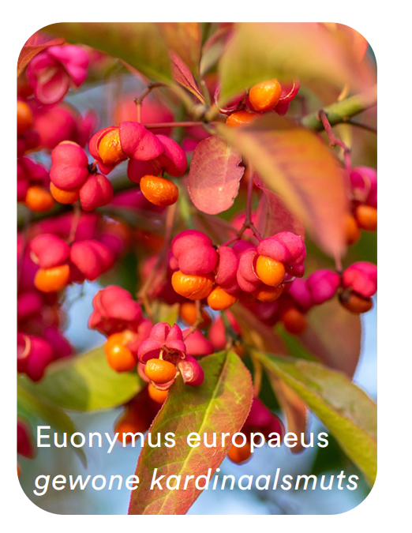
Beplanting bomen #1

Slide 6
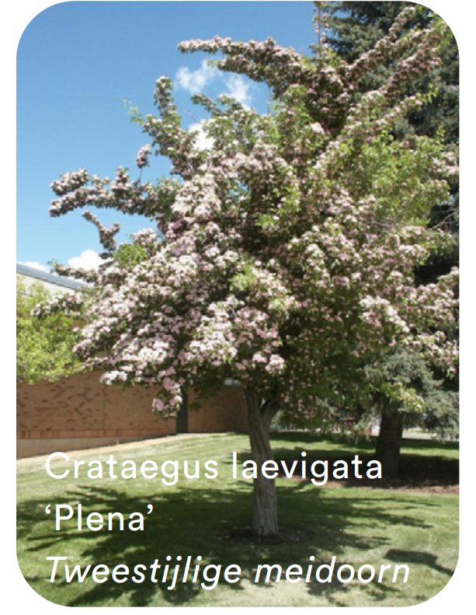
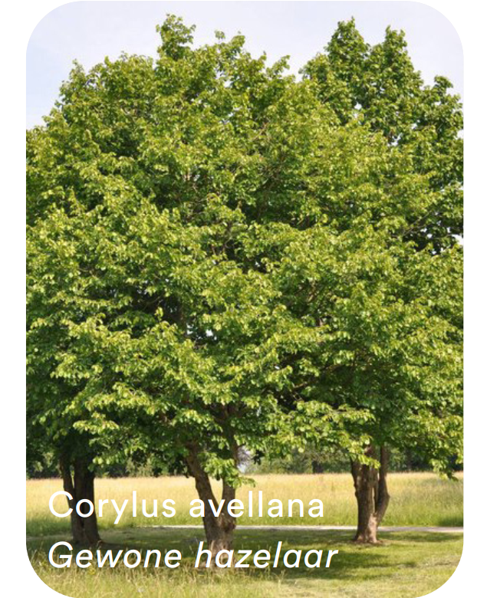
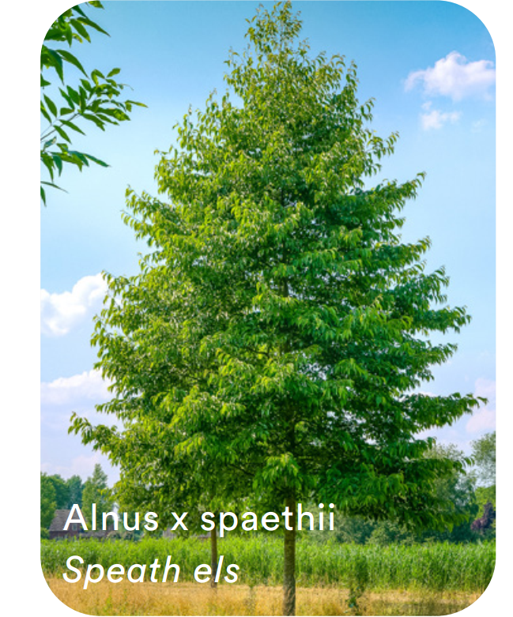
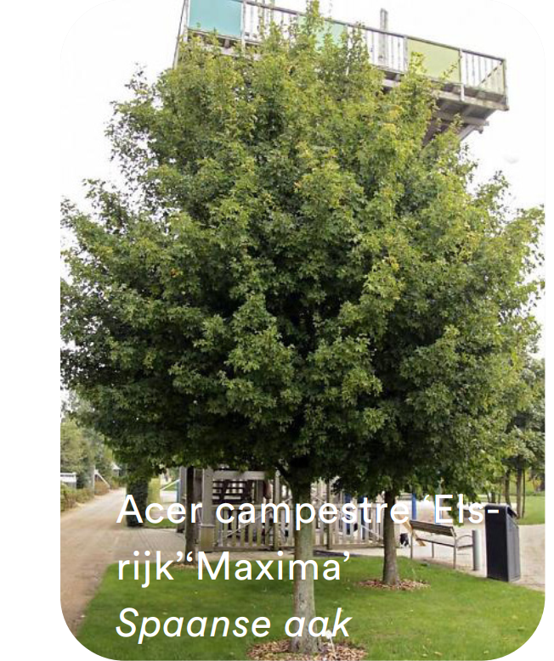
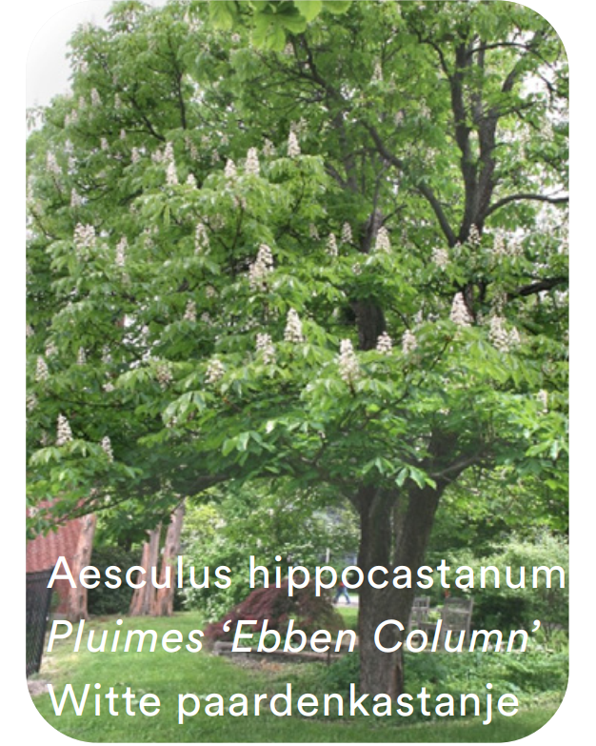
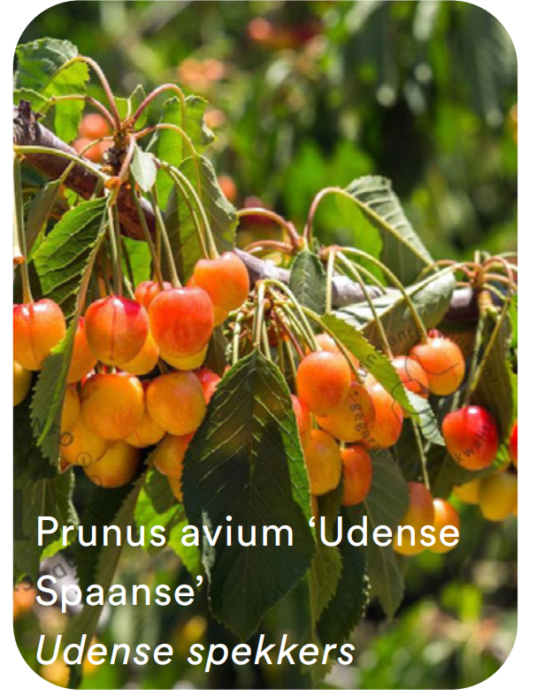
Beplanting bomen #2

Slide 7
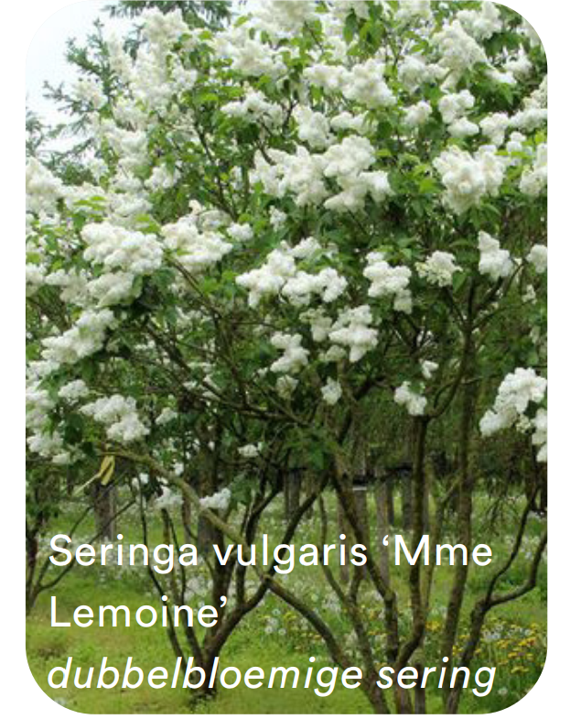
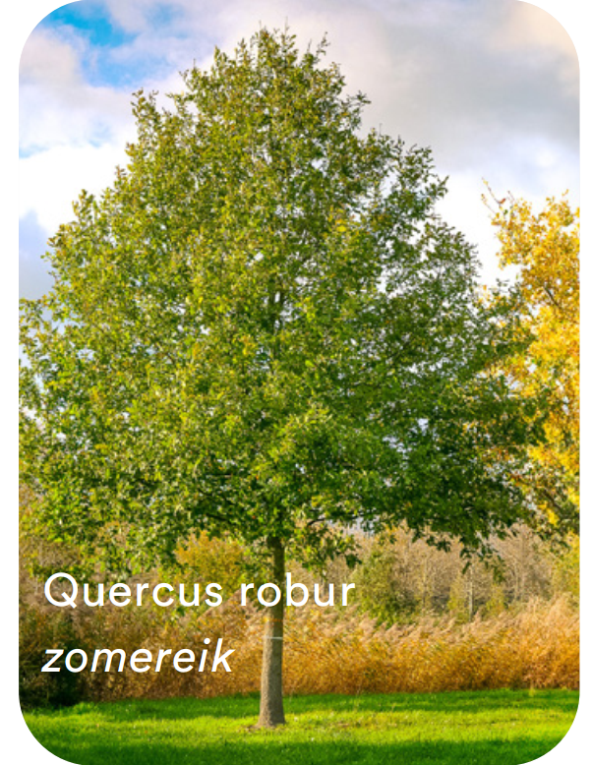
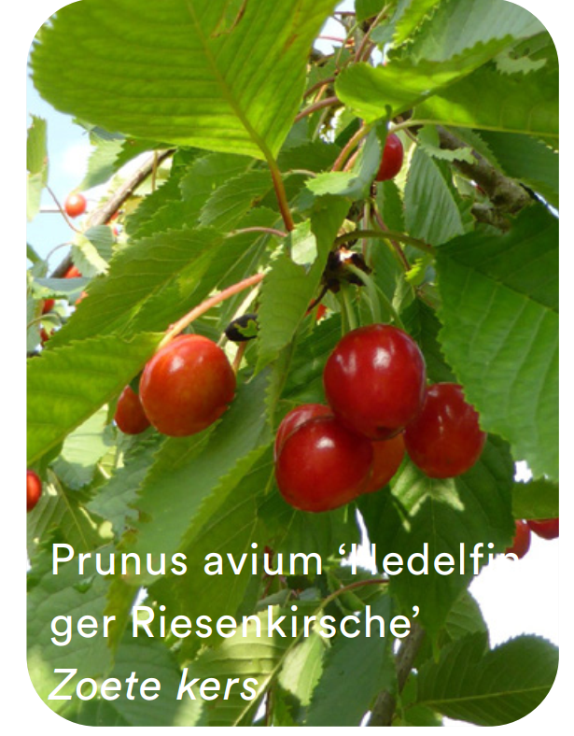
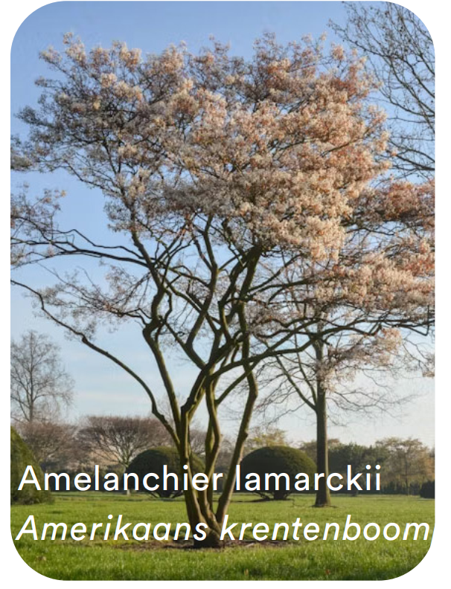
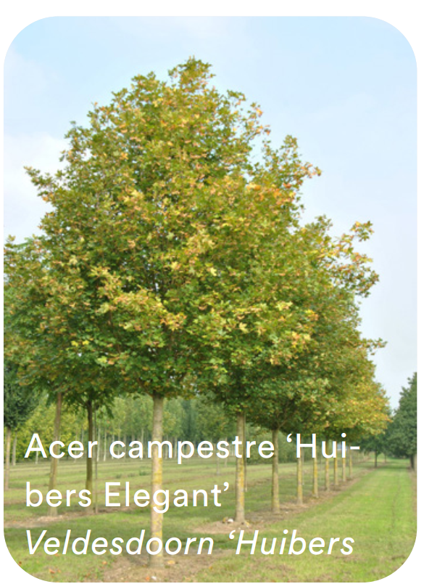
Beplanting bomen #3

Slide 8

Beplanting meerstammige heesters

Slide 9
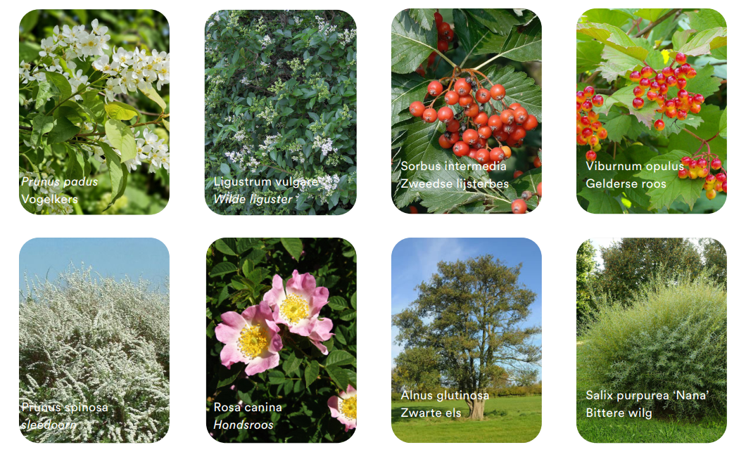
Beplanting bosplantsoen

Slide 10
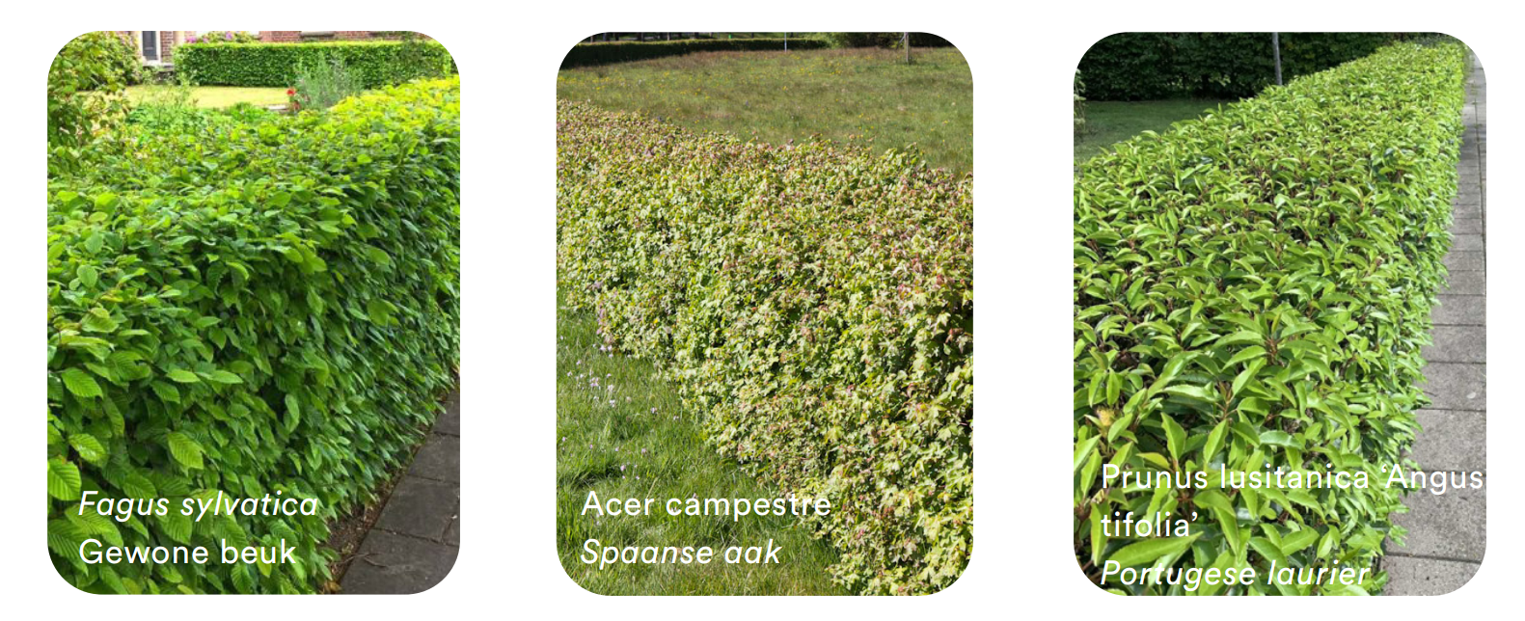
Beplanting hagen

Slide 11
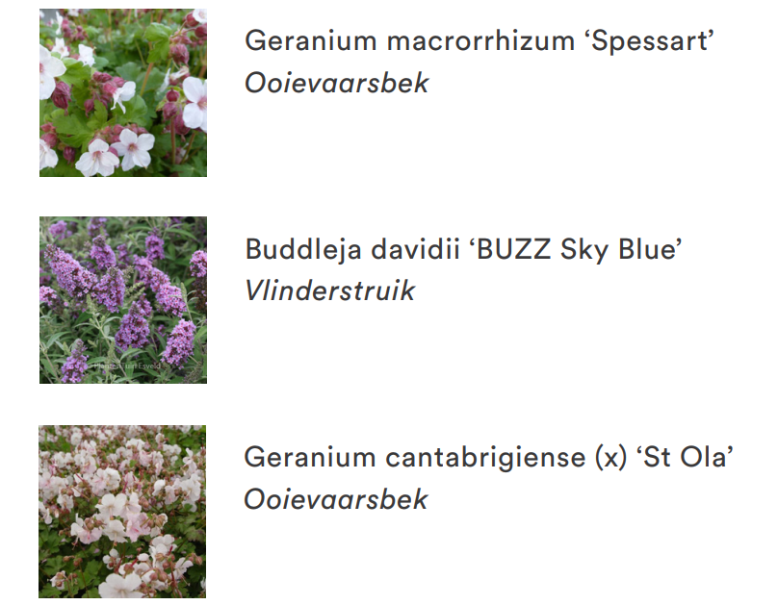
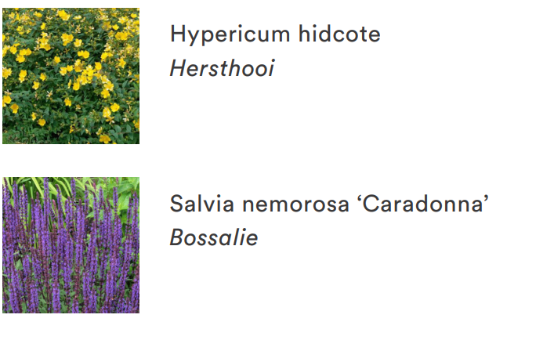
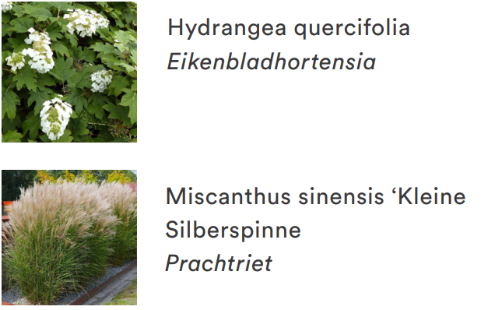


Beplanting vaste planten

